Slide 1
Front-End Developer 32 – 27.04.2018
Radovan Ostojić
Petak 27.04.2018

Slide 2
Sadržaj časa
HTML

Slide 3

Ponavljanje je majka znanja ☺

Slide 4
HTML
Design

Slide 5
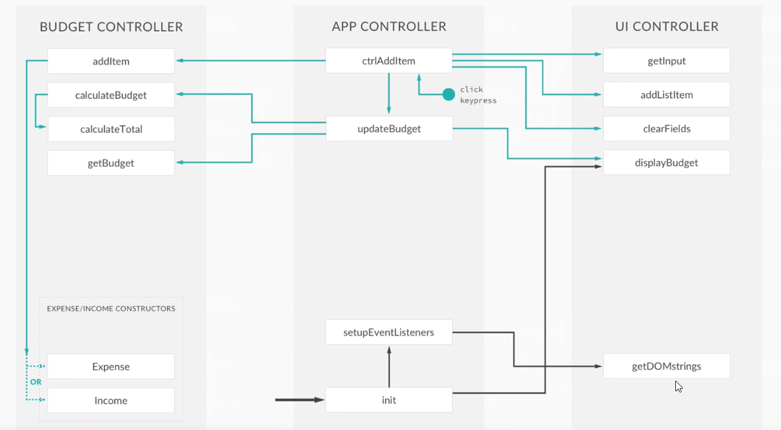
Dokle smo stigli

